Slide 1
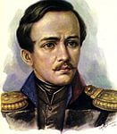
М.Ю.Лермонтов
1814-1841

Slide 2
Урок литературы в 5 классе, посвященный
200-летию со дня рождения М.Ю.Лермонтова
Учитель: Акимова М.Я.
МБОУ СОШ №1
РС(Я) г.Олекминск

Slide 3

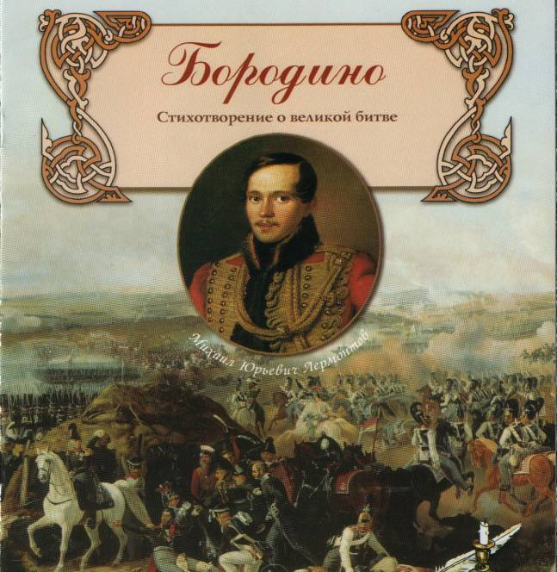




Slide 4
Чем может гордиться человек, проживший жизнь?
А что, на ваш взгляд, является предметом гордости всего народа?

Slide 5
Многие исторические события, в которых русский народ проявил героизм, смелость, отвагу, показал преданность своей родине, являются предметом гордости всего русского народа.

Slide 6
И сегодня на уроке мы поговорим об одном из таких исторических событий –
Бородинском сражении 1812 года, о том, как оно литературно запечатлено в стихотворении М.Ю.Лермонтова «Бородино».

Slide 7
Тема урока
«Война 1812 года в стихотворении М.Ю.Лермонтова «Бородино»

Slide 8
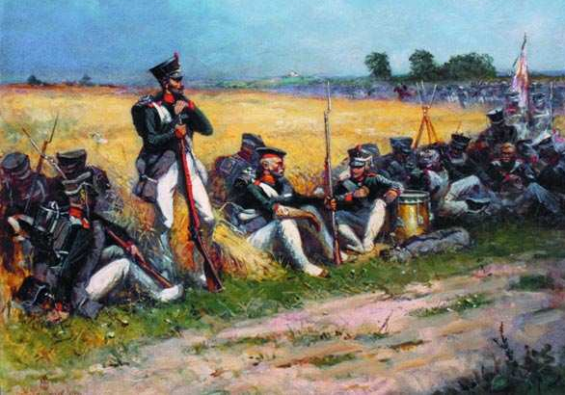

Slide 9
Эпиграф урока
«Прошлое, хранящееся в памяти, есть часть настоящего»,- сказал польский философ Т.Котарбиньский.

Slide 10
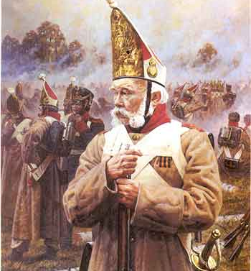

Slide 11
Словарная работа
В стихотворении «Бородино» много слов иноязычного происхождения, в основном военной терминологии, которые в нашей речи уже не употребляются.

Slide 12
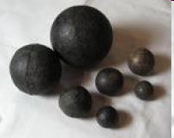
Картечь – начиненный круглыми пулями артиллерийский снаряд для массового поражения живых целей на близком расстоянии

Slide 13
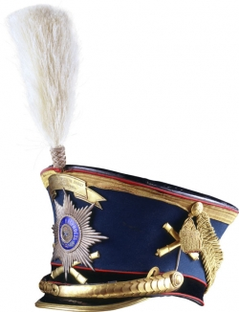
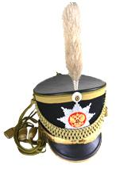
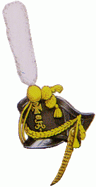
Кивер– высокий головной убор из жесткой кожи с козырьком

Slide 14
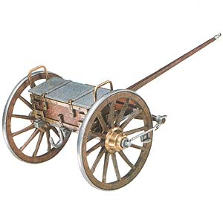
Лафет – станок (опора), на котором укрепляется ствол пушки

Slide 15
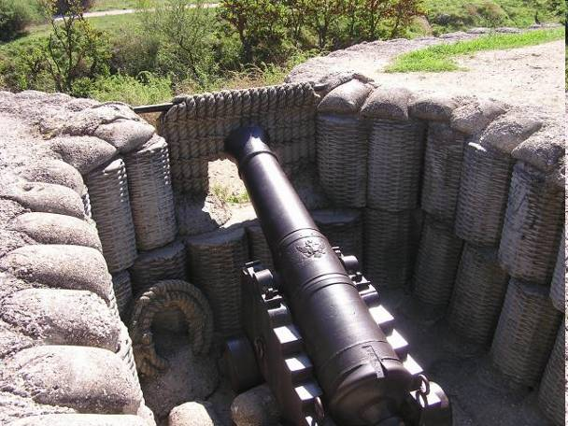
Редут – в старых армиях: сомкнутое прямоугольное, многоугольное или круглое полевое укрепление с наружным рвом и земляной насыпью

Slide 16
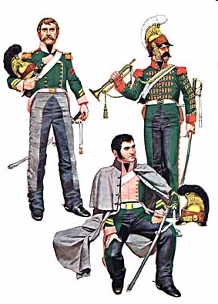
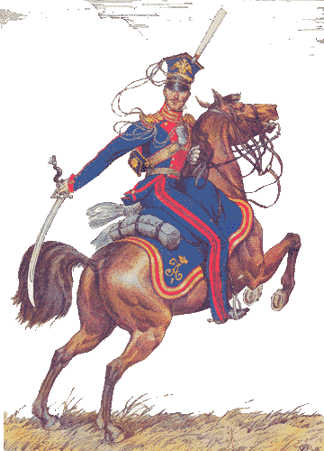
Драгун -военнослужащий кавалерийских (конных) частей.
Улан – военнослужащий из частей легкой кавалерии (вооруженной только пиками).
Пестрые значки и конские хвосты на киверах были отличительными знаками этих войск

Slide 17
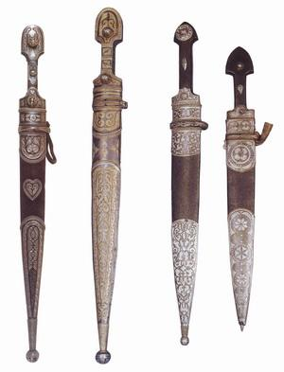
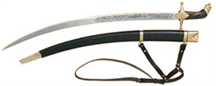
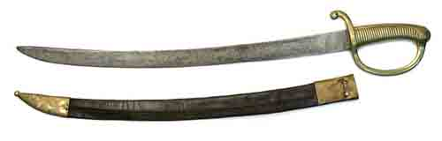
Булат – оружие булатной стали, сабля

Slide 18
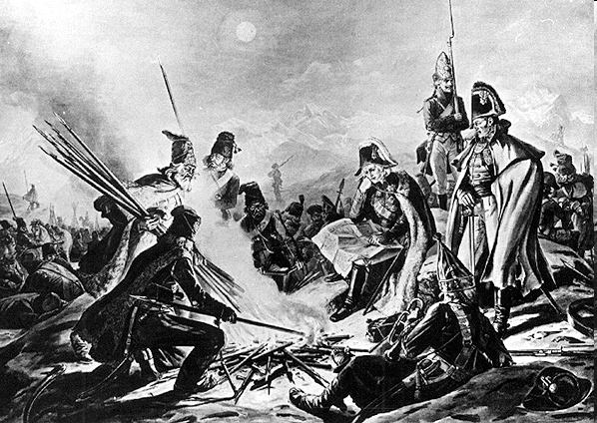
Бивак – привал, расположение войск вне населенного пункта

Slide 19

Мусью – ироническое обращение к французу (от месье).
Хват – бойкий, полный молодечества человек.

Slide 20
Словарная работа
Редут – квадратное земляное укрепление на поле боя.
Мусью – сударь, господин.
Картечь – артиллерийский снаряд, наполненный круглыми пулями, широко рассеивающимися при выстреле.
Лафет - боевой станок, на котором укрепляется ствол артиллерийского орудия.
Бивак – стоянка войск под открытым небом.

Slide 21
Кивер – высокий военный головной убор из твёрдой кожи.
Булат – оружие из булатной стали – стали особой закалки.
Улан, драгун – солдаты конных полков.
Басурманы- люди другой веры, иноземцы, враги.
Флеши (из исторической справки) старинные (до начала 20 в.) полевые, реже долговременные укрепления для прикрытия важных направлений и пунктов .

Slide 22
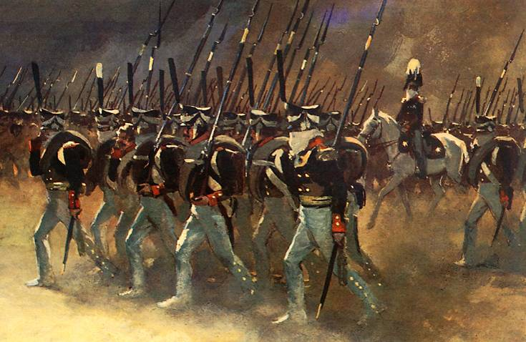

Slide 23
Вопросы для анализа стихотворения:
- Какие чувства вы испытали, слушая лермонтовские строки?
- В чём особенность построения стихотворения?
- Кто участвует в разговоре?
- Кто рассказчик? Где он находился в момент сражения?
- Какие строчки стихотворения говорят нам о верности, преданности русского солдата?
- Какие чувства вызывает у вас рассказ старого воина?

Slide 24
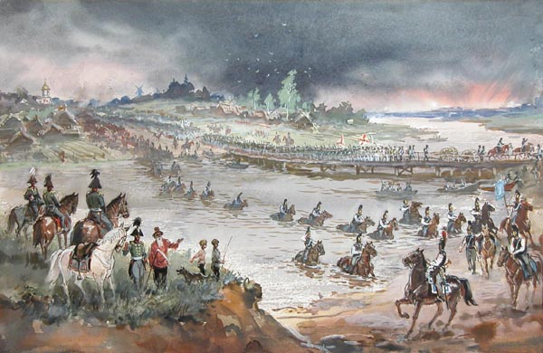

Slide 25
Исследовательская работа по группам

Slide 26
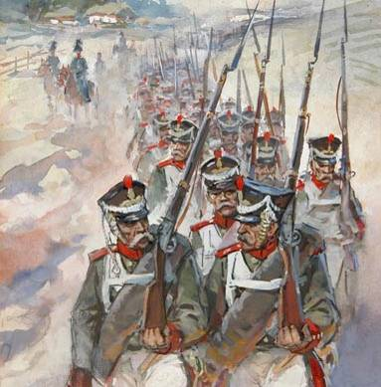

Slide 27
1 группа
Соотнесите исторические данные с текстом стихотворения М.Ю.Лермонтова. Выделите в стихотворении нужные части, подберите цитаты. Заполните таблицу. Сделайте вывод.

Slide 28
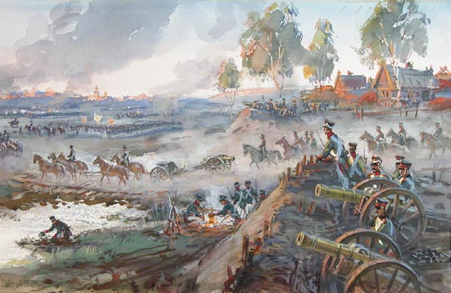

Slide 29
2 группа
М.Ю Лермонтов не даёт описание рассказчика. Выяснить, является ли рассказчик исторической личностью или это вымышленный герой. Заполнить таблицу «Характеристика рассказчика».

Slide 30
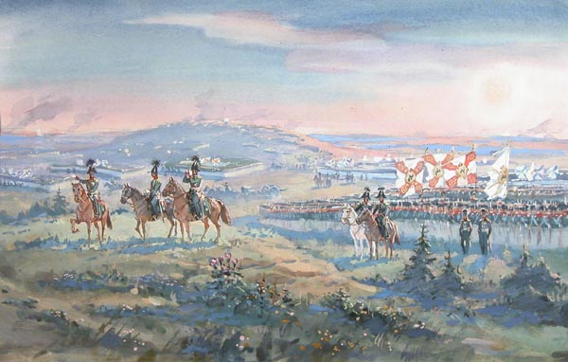

Slide 31
3 группа
Озаглавьте словами текста
 | Вступление
I | Отступление
II | Выбор места сражения
III | Ожидание боя
IV | Ночь перед сражением
V | Клятва верности
VI | Описание Бородинского сражения
VII | Поле боя после сражения
 | Заключение

Slide 32
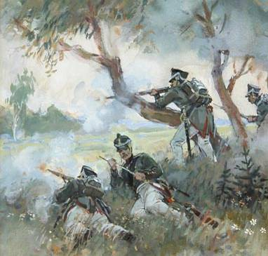

Slide 33
Подводим итоги
работы по группам

Slide 34
1 группа
Цитаты из исторической справки
Цитаты из стихотворения
После оставления Смоленска русская армия отходила к Москве
3 сентября (22 августа) армия расположилась у села Бородино, на заранее избранной позиции, где М.И.Кутузов решил дать армии Наполеона решительное сражение.
Мы долго молча отступали…
И вот нашли большое поле…

Slide 35
Бородинское сражение началось на рассвете 7 сентября (26 августа) артиллерийской канонадой с обеих сторон. Решающие бои развернулись за Багратионовы флеши и батарею Раевского, которыми французам удалось овладеть ценой больших потерь.
Ну ж был денек!..

Slide 36
Французский император признал, что из 50 сражений, им данных, "в битве под Москвой выказано наиболее доблести и одержан наименьший успех. Французы в нем показали себя достойными одержать победу, а русские заслужили право быть непобедимыми."
Когда б на то не Божья воля,
Не отдали б Москвы!

Slide 37
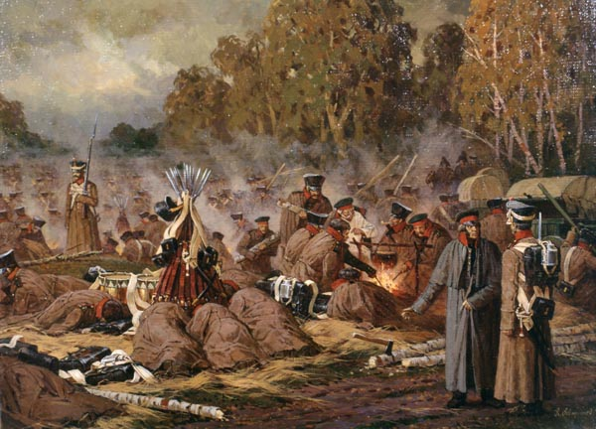

Slide 38
2 группа
Характеристика рассказчика
Кто он? | Рядовой участник событий, бывший артиллерист.
Возраст | 45 – 50 лет
Внешний облик | Седые волосы и усы, шрамы
Манера держаться | Взволнованно, с достоинство
Особенности речи | Неспешная, эмоциональная
Характер | Решительность, мужество, готовность пожертвовать жизнью за родину, гордость за своих товарищей

Slide 39
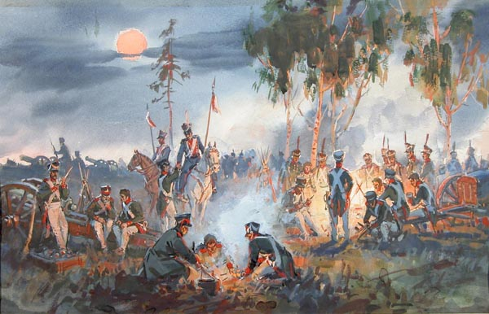

Slide 40
3 группа Озаглавь словами текста
 | Вступление
I | Отступление | «Мы долго молча отступали»
II | Выбор места сражения | «И вот нашли большое поле»
III | Ожидание боя | «Два дня мы были в перестрелке»
IV | Ночь перед сражением | «Прилёг вздремнуть я у лафета»
V | Клятва верности | «И умереть мы обещали»
VI | Описание Бородинского сражения | «Вам не видать таких сражений»
VII | Поле боя после сражения | «Тогда считать мы стали раны»
 | Заключение

Slide 41
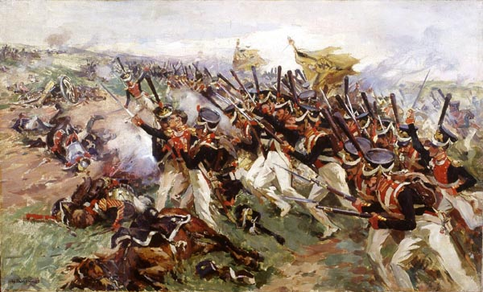

Slide 42
Итоги урока
Почему и сегодня нас волнует и стихотворение Лермонтова, и события в нем описанные?
Война не может восхищать, потому что это кровь, ужас, смерть, но подвиг русских солдат, не пощадивших жизни ради спасения Отечества будет жить вечно и этот подвиг "недаром помнит” и будет помнить "вся Россия”.

Slide 43
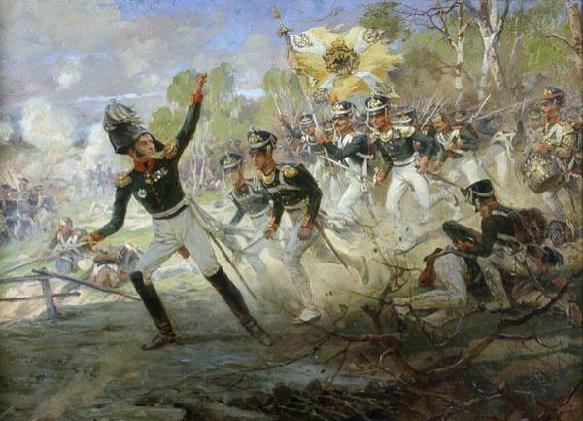

Slide 44
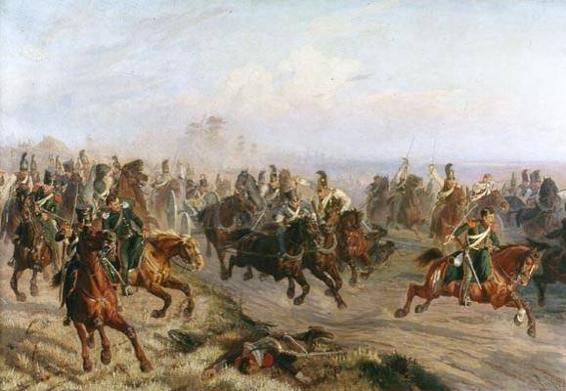

Slide 45
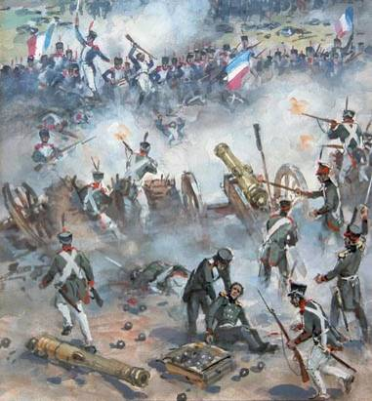

Slide 46
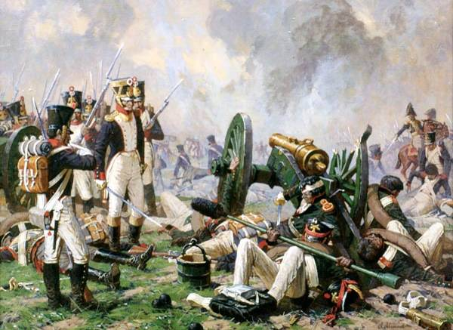

Slide 47
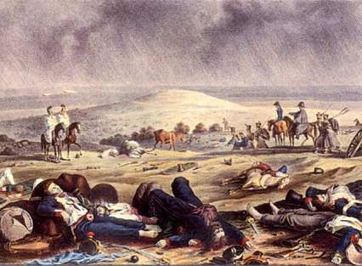

Slide 48
Домашнее задание
Подготовить выразительное чтение всего стихотворения
Наизусть понравившийся отрывок из стихотворения «Бородино» (5 строф)
По желанию – рассказ о героях Бородино, рисунок

Slide 49
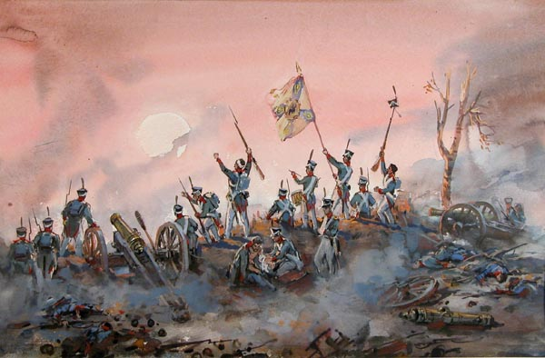

Slide 50
Спасибо за урок!

